Slide 1
МійГород
Команда Агроперемога

Slide 2
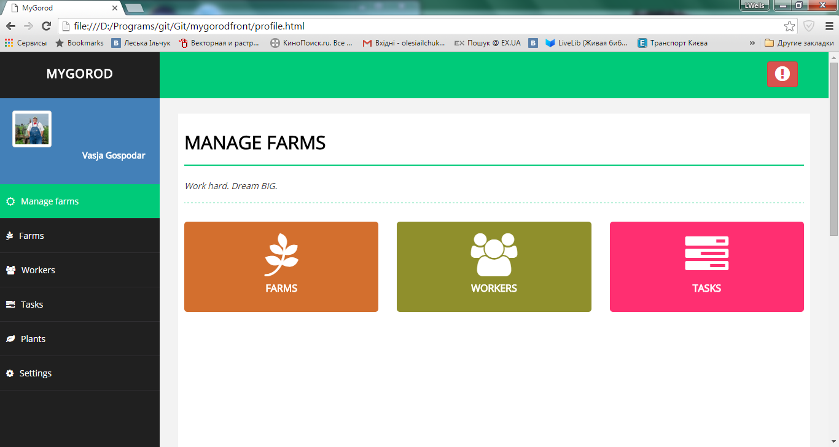
Принцип роботи
Підприємець

Slide 3
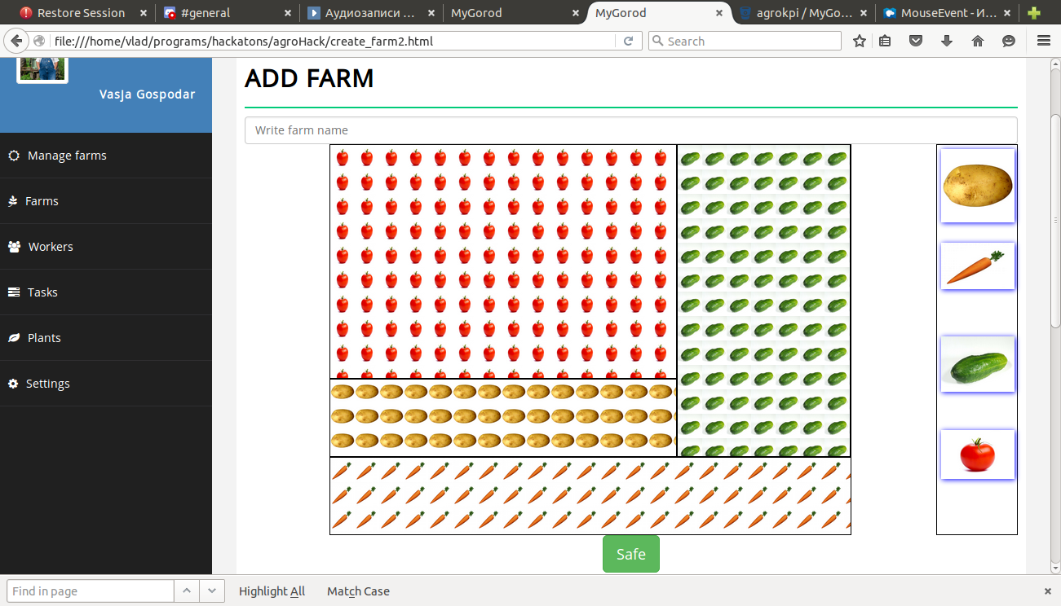
Схема Поля

Slide 4
Схема Поля

Slide 5
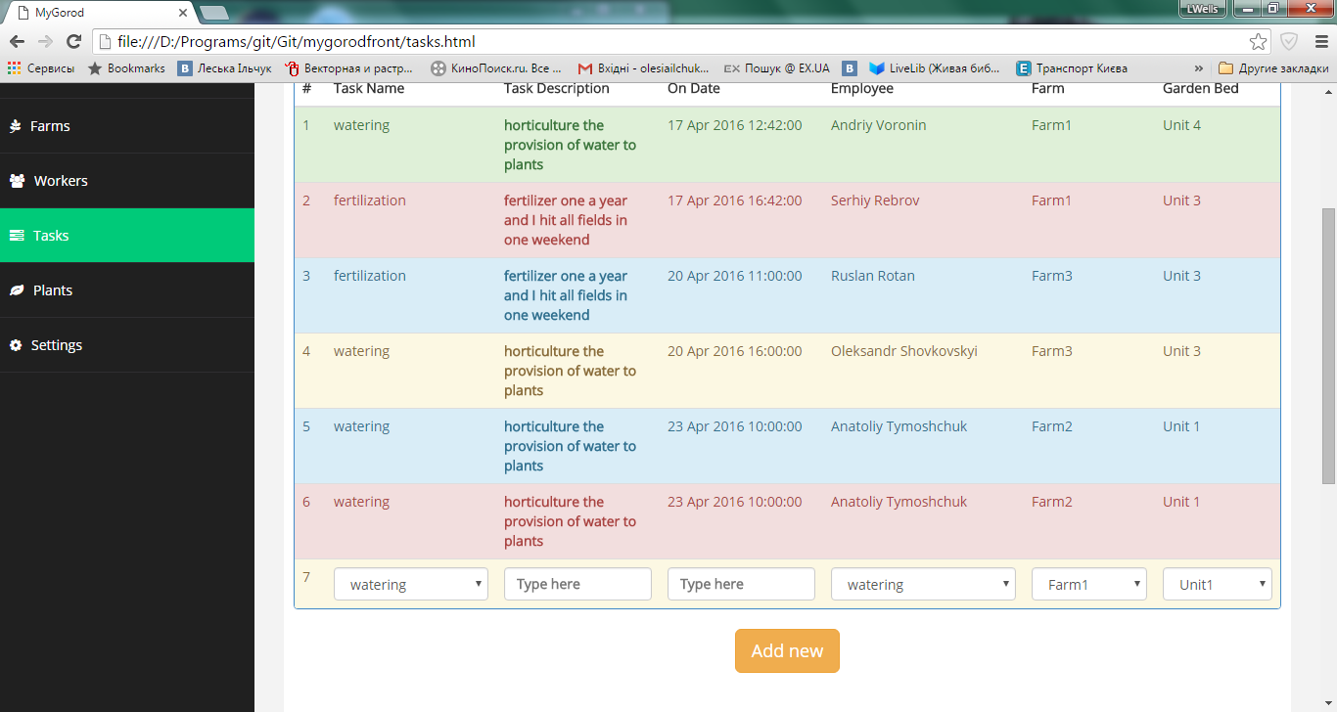
Управління завданнями

Slide 6
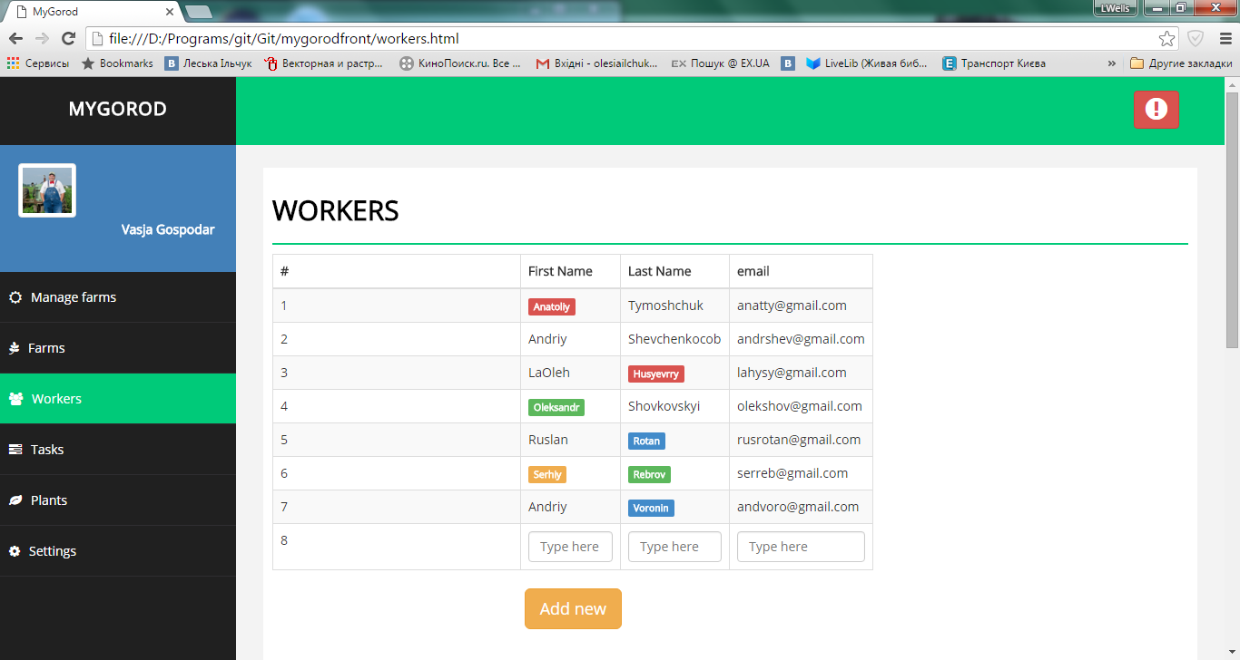
Призначення працівників на роботу

Slide 7
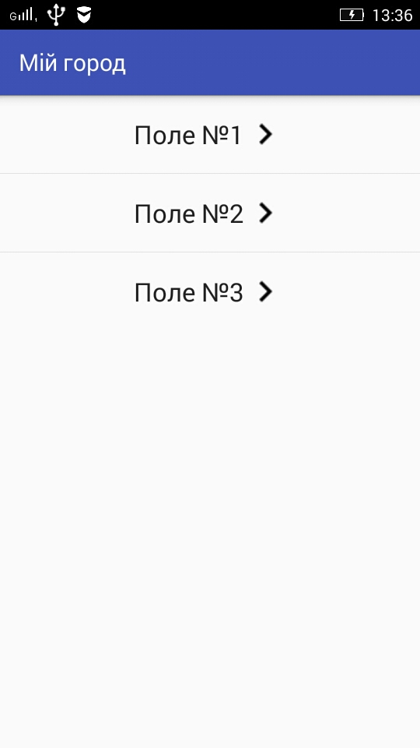
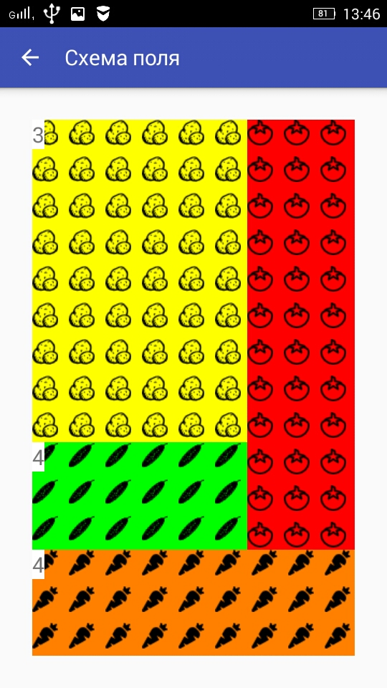
Мобільний додаток

Slide 8
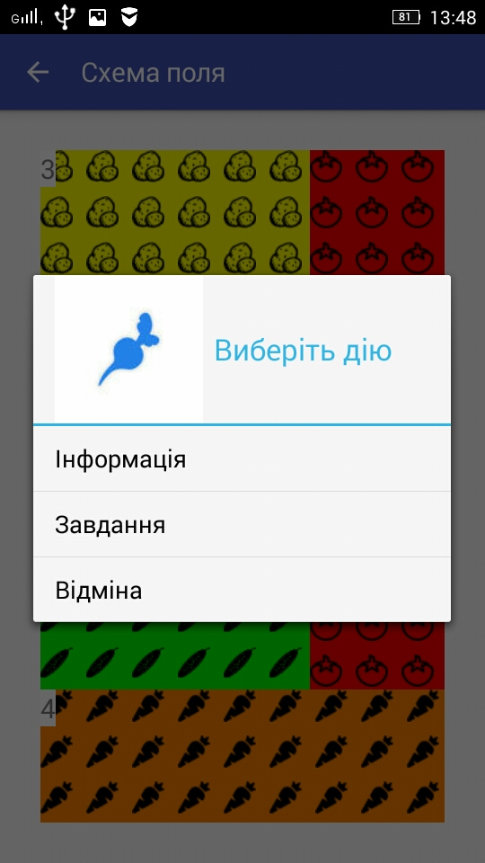
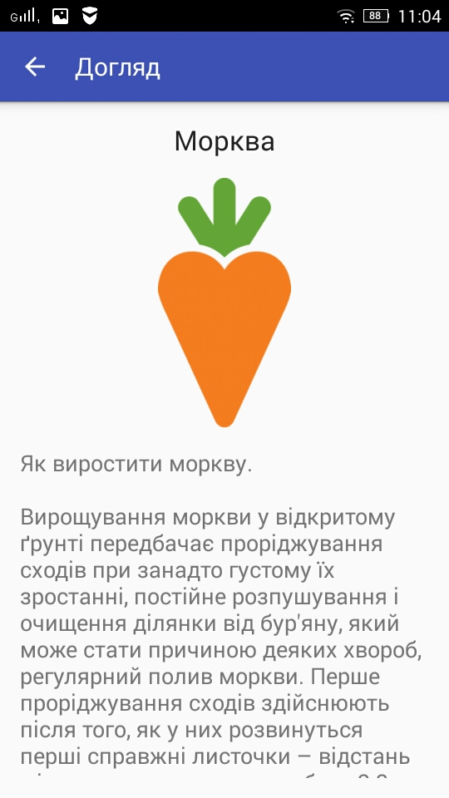
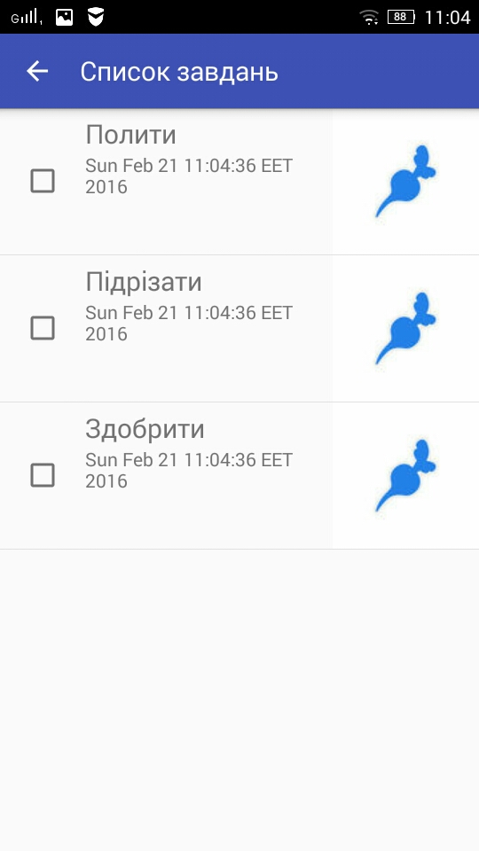
Мобільний додаток

Slide 9

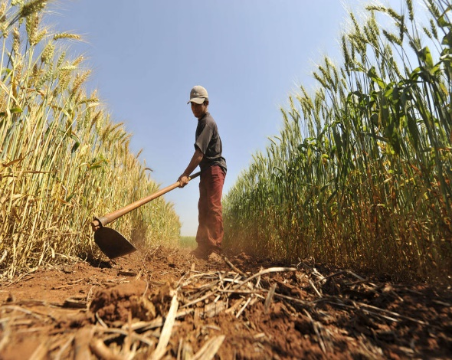
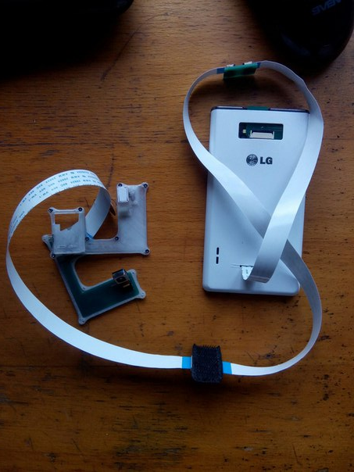
Спостереження
Internet

Slide 10

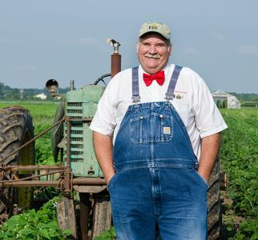
Призначення
* Ефективне управління робітниками
* Економія часу підприємця під час роздачі завдань робітникам
* Спостереження за роботою робітників в онлайн режимі
* Ефективне навчання нових співробітників
* Дистанціювання підприємця та робітників
МійГород

Slide 11
Цільова аудиторія
Наш продукт є універсальним інструментом для управляння та менеджменту великого та середнього бізнесу. (Ми орієнтуємося на підприємства, які мають достатньо великий штат робітників та задач)

Slide 12
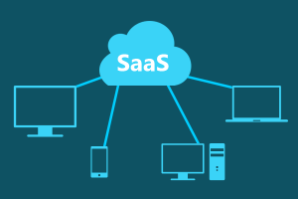
Модель монетизації - SAAS

Slide 13
Виконана робота на хакатоні
* Ми розробили сервер для нашої системи
* Веб додаток для підприємця
* Мобільний додаток для робітників
* Вдосконалили прилад для спостереженням за робітниками

Slide 14
Інвестиції
Для розвитку необхідно інвестиції для:
  Оренди серверу(5$/міс)
  Виготовлення приладу(200грн/шт)
  Просування та популяризації

